Slide 1
LICENCIJŲ INFORMACINĖ SISTEMA (LIS)
Rimvydas Kaminskas
Juridinių asmenų registro departamento
Tesisės skyriaus vyresnysis specialistas
Rimvydas.Kaminskas@registrucentras.lt

Slide 2
LICENCIJŲ INFORMACINĖ SISTEMA (I)
Skirta tvarkyti duomenis ir informaciją apie ūkio subjektų licencijas vienoje vietoje.
Įsteigta Lietuvos Respublikos Vyriausybės 2012-07-18 nutarimo Nr. 937 „Dėl licencijavimo pagridnų aprašo patvirtinimo“ pagrindu.
Notes:
Ši sistema Skirta tvarkyti duomenis ir informaciją apie ūkio subjektų licencijas vienoje vietoje.
Steigiama Lietuvos Respublikos Vyriausybės 2012-07-18 nutarimo Nr. 937 „Dėl licencijavimo pagridnų aprašo patvirtinimo“ pagrindu.

Slide 3
LICENCIJŲ INFORMACINĖ SISTEMA (II)
Finansuojama iš ES struktūrinių fondų
Finansuota iš struktūrinių fondų
Valdytojas
Tvarkytojas
Notes:
Licencijų informacinė sistema yra finansuojama iš Europos Sąjungos struktūrinių fondų lėšų.
Šios sistemos valdytoja yra Teisingumo ministerija, tvarkytojas – mes.

Slide 4
LICENCIJŲ INFORMACINĖ SISTEMA (III)
Teikti vartotojams aktualią informaciją apie visiems ūkio subjektams išduotas licencijas vienoje vietoje, užtikrinant patogią ir efektyvią jos paiešką.
TIKSLAS
Centralizuotai ir operatyviai elektroniniu būdu tvarkyti gautus duomenis ir informaciją apie išduotas licencijas ir teikti ją turintiems teisę gauti asmenims.
UŽDAVINIAI
Sumažės licencijas išduodančių institucijų administracinė našta - tai bus vieninga informacinė sistema apie visus ūkio subjektus, kuriems išduotos licencijos.
NAUDA (I)
NAUDA (II)
Ūkio subjektai galės susipažinti su visais LIS kaupiamais duomenimis, susijusiais su jiems išduota licencija.
Galimybė atlikti ūkio subjektų paiešką, kuriems išduotos licencijos (pagal licencijos veiklos pavadinimą, sritį, išduodančią licenciją ar pan.).
NAUDA (III)
Notes:
Teikti vartotojams aktualią informaciją apie visiems ūkio subjektams išduotas licencijas vienoje vietoje, užtikrinant patogią ir efektyvią jos paiešką.
Centralizuotai, kokybiškai ir operatyviai elektroniniu būdu tvarkyti gautus duomenis ir informaciją apie išduotas ūkio subjektams licencijas ir teikti ją turintiems teisę gauti asmenims.
Sumažės licencijas išduodančių institucijų administracinė našta, nes LIS leis patogiai vienoje duomenų bazėje suvesti informaciją apie ūkio subjektams išduotas licencijos bei ją tvarkyti - tai bus vieninga informacinė sistema apie visus ūkio subjektus, kuriems išduotos licencijos.
LIS leis ūkio subjektams susipažinti su visais joje kaupiamais duomenimis, susijusiais su jiems išduota licencija.
Taip pat leis atlikti ūkio subjektų paiešką, kuriems išduotos licencijos (pagal licencijos veiklos pavadinimą, sritį, išduodančią licenciją ar pan.)

Slide 5
KAIP TAI VEIKIA
Gali matyti licencijų duomenis per viešąją paiešką
LIS tvarkytojas
Bet kuris suinteresuotas asmuo
Licencijuojantiinstitucija
Suteikia institucijai prieigą suvesti licencijos duomenis
LIS
www.licencijavimas.lt
Suveda licencijos duomenis ir paskelbia licenciją
Identifikuotas vartotojas
Gali matyti licencijų duomenis ir papildomą informaciją prisijungęs prie LIS
Notes:
Čia galime matyti kaip sistema veiks:
LIS tvarkytojas – RC administratorius suteiks licencijas išduodančiai institucijai prisijungimą prie sistemos.
Išduodančios licencijas institucijos administratorius suves išduotos licencijos duomenis ir paskelbs juos
Tuomet licencijos duomenys atsiranda LIS‘e.
Bet kuris suinteresuotas asmuo gali atlikti LIS‘e licencijų ar ūkio subjektų, turinčių licencijas, paiešką, nes informacinės sistemos duomenys yra vieši.
Identifikuotas vartotojas gali matyti daugiau duomenų ir informacijos, gauti platesnę paiešką (tai ypač aktualu priežiūrą atliekančios institucijoms, išduodančioms institucijoms arba licencijų turėtojams)

Slide 6
KAIP TAI VEIKIA
Notes:
Prie LIS institucijos atstovai gali prisijungti su šiomis rolėmis:
Institucijos darbuotojas su administravimo teisėmis;
Institucijos darbuotojas, kuris suveda duomenis apie išduotą licenciją;

Slide 7
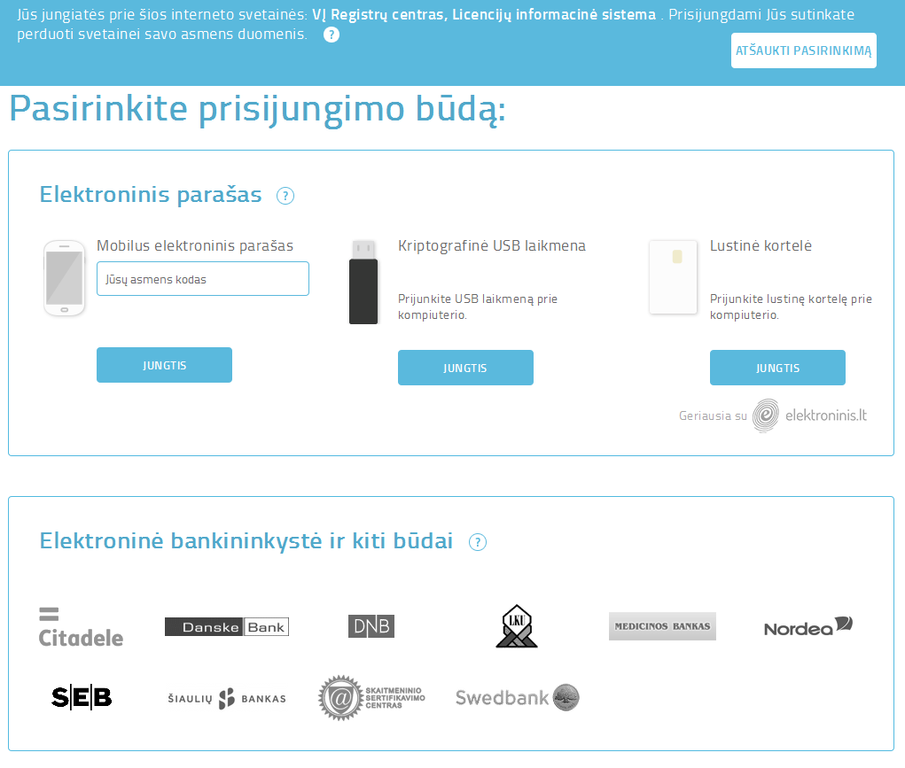
PRISIJUNGIMAS PRIE SISTEMOS

Slide 8
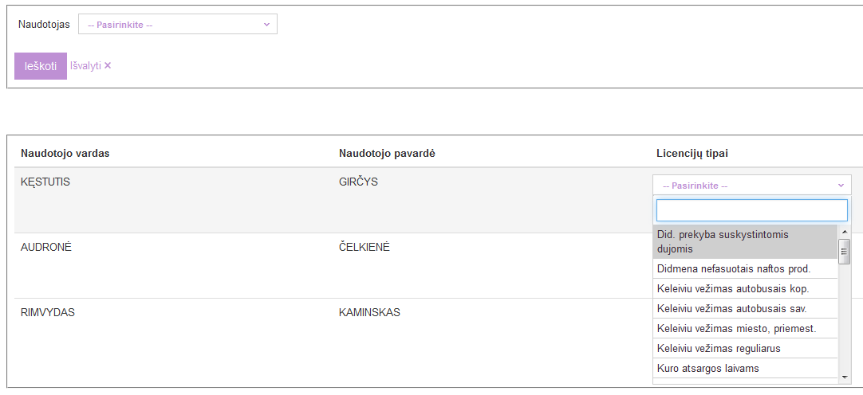
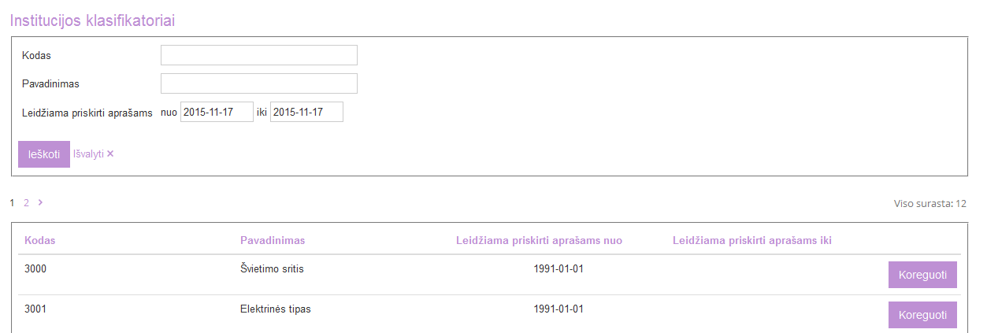
INSTITUCIJOS DARBUOTOJAS SU ADMINISTRAVIMO TEISĖMIS
Notes:
Šis vartotojas turi teisę:
tvarkyti institucijos aprašus (kuria, taiso, koreguoja);
Institucijos darbuotojams priskiria licencijas;
Tvarko institucijos klasifikatorius.

Slide 9
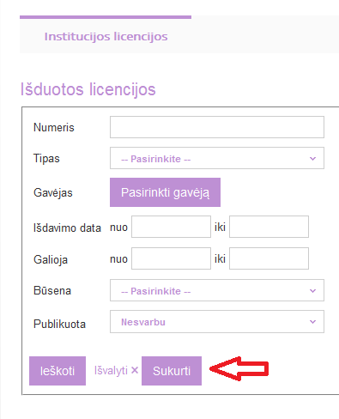
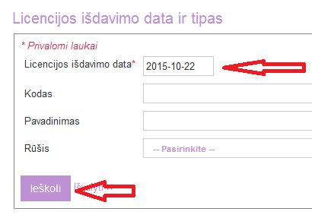
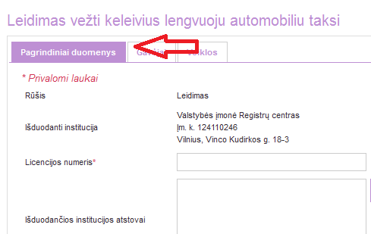
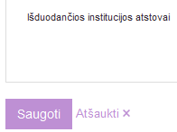
INSTITUCIJOS DARBUOTOJAS TURINTIS TEISĘ ĮVESTI LICENCIJĄ
2 žingsnis
1 žingsnis
3 žingsnis
6 žingsnis
4 žingsnis
5 žingsnis
Notes:
1 žingsnis – spaudžiame „sukurti“;
2 žingsnis – įvedame licencijos išdavimo datą;
3 žingsnis – pasirenkame išduotos licencijos aprašą;
4 žingsnis – suvedame licencijos duomenis;
5 žingsnis – išsaugome suvestus duomenis;
6 žingsnis – publikuojame licenciją, po šio žingsnio licencija yra paviešinama sistemoje.

Slide 10
Galimi duomenų mainų metodai ir jų paskirtis
GetAllInstitutions metodas skirtas gauti visų LIS sistemoje užregistruotų institucijų sąrašui. Institucijos identifikacinis numeris naudojamas duomenų paieškai metoduose SearchLicences, GetAllFormDescriptions GetAllLicenceTypes;
GetAllFormDescriptions metodas skirtas gauti licencijos tvarkymo aprašų sąrašui pagal nurodytą institucijos identifikacinį numerį. (Institucijos identifikacinis numeris gaunamas metodu GetAllInstitutions);
GetFormDescription metodas skirtas gauti licencijos tipo aprašo formą pagal licencijos tipo aprašo formos identifikacinį numerį. (Aprašo formos identifikacinis numeris gaunamas metodu GetAllFormDescriptions). Pastaba: Bloke FormDescription esantys elementai nurodo atributus, kuriuos galima pateikti licencijoje. Atributo Required reikšmė "true" konkrečiame bloke reiškia, jog šis atributas yra privalomas. Prie konkretaus atributo esančiame bloke PossibleValues nurodomos leistinos atributo reikšmės;
UploadLicence metodas skirtas pateikti licencijos duomenis į LIS sistemą arba koreguoti pateiktos licencijos duomenis. Įvesties parametrai turi būti pildomi pagal apraše nurodytus laukus. (Aprašo struktūra ir laukai gaunami metodu GetFormDescription). Koreguojant licenciją privaloma nurodyti licencijos identifikacinį numerį, kuris gaunamas metodo UploadLicence rezultato pranešime;
GetAllLicenceType metodas skirtas gauti institucijai priskirtu licencijos tipų sąrašui;
GetAllLicenceStatuses metodas skirtas gauti galimu licencijos būsenų sąrašui;
GetAllLicenceClasses metodas skirtas gauti galimu licencijos tipų sąrašui (pvz.: licenciją, leidimas, sertifikatas ir t.t.);
GetAllLicenceActivities Metodas skirtas gauti veiklų klasifikatoriaus sąrašui;
GetLicenceData metodas skirtas gauti licencijos duomenis pagal licencijos identifikacinį numerį. (Licencijos identifikacinis numeris gaunamas metodo UploadLicence arba SearchLicences rezultato pranešime);
SearchLicences metodas skirtas gauti licencijų sąrašui, pagal paieškos parametrus.

Slide 11
DĖKOJAME UŽ DĖMESĮ

Slide 12
Institucija | kiekis
Alytaus miesto savivaldybės administracija | 2
Alytaus rajono savivaldybės administracija | 26
Druskininkų savivaldybės administracija | 62
Elektrėnų savivaldybės administracija | 8
Jonavos rajono savivaldybės administracija | 48
Kaišiadorių rajono savivaldybės administracija | 84
Kalvarijos savivaldybės administracija | 8
Kauno rajono savivaldybės administracija | 4
Kauno visuomenės sveikatos centras | 288
Kazlų Rūdos savivaldybės administracija | 1
Klaipėdos miesto savivaldybės administracija | 214
Klaipėdos visuomenės sveikatos centras | 232
Kupiškio rajono savivaldybės administracija | 4
Narkotikų, tabako ir alkoholio kontrolės departamentas | 1
Panevėžio miesto savivaldybės administracija | 16
Pasvalio rajono savivaldybės administracija | 6
Plungės rajono savivaldybės administracija | 5
Prienų rajono savivaldybės administracija | 11
Raseinių rajono savivaldybės administracija | 17
Socialinių paslaugų priežiūros departamentas prie Socialinės apsaugos ir darbo ministerijos | 15
Šiaulių rajono savivaldybės administracija | 47
Širvintų rajono savivaldybės administracija | 1
Telšių rajono savivaldybės administracija | 57
Ukmergės rajono savivaldybės administracija | 19
Utenos rajono savivaldybės administracija | 69
Valstybės įmonė "Lietuvos prabavimo rūmai" | 23
Valstybinė augalininkystės tarnyba prie Žemės ūkio ministerijos | 54
Valstybinė teritorijų planavimo ir statybos inspekcija prie Aplinkos ministerijos | 2
Vilniaus rajono savivaldybės administracija | 251
Vilniaus visuomenės sveikatos centras | 224
Zarasų rajono savivaldybės administracija | 5
viso | 1804

